Slide 1
07. 데이터 표준 입출력
교과서 124~126쪽
<학습목표>
● 스트림을 설명할 수 있다.
● 입·출력 장치를 설명할 수 있다.
● 표준 입력 장치를 통해 데이터를 입력 받을 수 있다.
● 표준 출력 장치를 통해 데이터를 출력할 수 있다.

Slide 2

스트림
“자바는 데이터를 입·출력할 때 스트림을 사용한다.”
스트림(stream) 이란
▶ 프로그램 상에서 데이터가 출입하는 통로
▶ 입력 스트림과 출력 스트림이 있다
스트림의 특징
▶ 스트림은 단방향이다
-입력 스트림, 출력 스트림이 따로 존재한다.
▶ 스트림은 선입선출(FIFO; First In First Out) 구조이다
-먼저 들어온 데이터가 먼저 입력되고, 먼저 내보낸 데이터가 먼저 출력된다.
▶ 스트림은 바이트 스트림과 문자 스트림으로 구분할 수 있다.

Slide 3
표준 입력 스트림
자바는 표준 입력 장치를 통해 표준 입력 스트림을 발생시킨다.
자바가 사용하는 표준 입력 장치는 키보드이다.
자바에서는 System.in이 바로 키보드를 가리킨다.
System.in
▶ System 클래스 내부에 객체 변수 in이 선언되어 있다.
▶ in의 자료형은 InputStream 클래스형이다.
▶ InputStream 클래스는 바이트 스트림을 제공하는 클래스이다.
▶ in의 read() 메소드를 호출하면, 키보드로부터 데이터를 바이트 단위로 입력 받을 수 있다.
▶ 1바이트씩 읽어오기 때문에 문자, 정수, 실수, 문자열 등으로 변환하기 어렵다.
▶ 읽어온 데이터를 문자로 인식하게 하려면 다른 클래스의 도움이 필요하다.

Slide 4
<표준 입력 명령>
System.in.read();
표준 입력 실습
프로젝트 | “자바기초실습”
패키지 | “제4차시”
클래스 | 실습01.java 실습02.java
교과서 125쪽 Echo1Exam.java
교과서 126쪽 Echo2Exam.java
※ System.in.read() 명령은 try ~ catch문으로 감싸야 한다.
과제06
1. try~catch문이 필요한 이유를 조사하여 요약하시오.

Slide 5


화이트 스페이스
Scanner 클래스
▶ Scanner는 System.in 입력 스트림을 통해 들어온 데이터를 공백(‘ ‘, ‘\t’, ‘\f’, ‘\r’, ‘\n’)을 기준으로 구분하여 아이템 단위로 읽는다.
System.in
“통신과 1 프로그래밍 95.5“
Scanner
아이템
“통신과”
1
“프로그래밍“
95.5

Slide 6
Scanner를 사용하면 자료형을 구분하여 읽을 수 있다.
nextInt(), nextFloat(), next() 등의 메소드를 호출하면 콘솔에서 자료를 읽어서 지정한 형식으로 반환한다.
java.util.Scanner클래스를 import해야 사용할 수 있다.
<Scanner 사용 방법>
[1] Scanner 객체를 생성하고, System.in을 인수로 전달한다.
Scanner sc = new Scanner(System.in);
[2] System.in으로부터 자료를 아이템 단위로 읽어 온다.
String txt = sc.next();

Slide 7
Scanner 실습
프로젝트 | “자바기초실습”
패키지 | “제4차시”
클래스 | 실습03.java
[실습03.java 소스코드]
package 제4차시;
class 실습03 {
public static void main(String[] args) {
Scanner s=new Scanner(System.in);
int a=s.nextInt();
float b=s.nextFloat();
String c=s.next();
System.out.println(a);
System.out.println(b);
System.out.println(c);
}
}

Slide 8
코드업(Codeup) 표준 입출력 작성 실습
프로젝트 | “자바기초실습”
패키지 | 코드업_1001
클래스 | Main.java
코드업 [1001]번 문제
[Main.java 소스코드]
package 코드업_1001;
import java.util.Scanner;
public class Main {
public static void main(String[] args) {
System.out.println("Hello");}
}
}
코드업에서는 클래스명을
Main으로 작성해야 한다.

Slide 9
프로젝트 | “자바기초실습”
패키지 | 코드업_1010
클래스 | Main.java
코드업 [1010]번 문제
[Main.java 소스코드]
package 코드업_1010;
import java.util.Scanner;
public class Main {
public static void main(String[] args) {
Scanner s = new Scanner(System.in);
int a;
a = s.nextInt();
System.out.println(a);
}
}

Slide 10
프로젝트 | “자바기초실습”
패키지 | 코드업_1020
클래스 | Main.java
코드업 [1020]번 문제
[Main.java 소스코드]
package 코드업_1020;
import java.util.Scanner;
public class Main {
public static void main(String[] args) {
Scanner s = new Scanner(System.in);
s.useDelimiter("\r|\n|-");
String a = s.next();
String b = s.next();
System.out.println(a + b);
}
}
‘\r’, ‘\n’, ‘-’를 구분자로 사용한다.

Slide 11
프로젝트 | “자바기초실습”
패키지 | 코드업_1038
클래스 | Main.java
코드업 [1038]번 문제
[Main.java 소스코드]
package 코드업_1038;
import java.util.Scanner;
public class Main {
public static void main(String[] args) {
Scanner s = new Scanner(System.in);
int a = s.nextInt();
int b = s.nextInt();
System.out.println(a + b);
}
}
두 수를 읽어 a, b에 저장한다.

Slide 12
표준 출력 스트림
자바는 표준 출력 장치를 통해 표준 입력 스트림을 발생시킨다.
자바가 사용하는 표준 입력 장치는 모니터이다.
자바에서는 System.out이 바로 모니터를 가리킨다.
System.out
▶ System 클래스 내부에 객체 변수 out이 선언되어 있다.
▶ out의 자료형은 PrintStream 클래스형이다.
▶ out의 print(), println(), printf() 메소드를 호출하면, 데이터를 모니터로 출력할 수 있다.

Slide 13
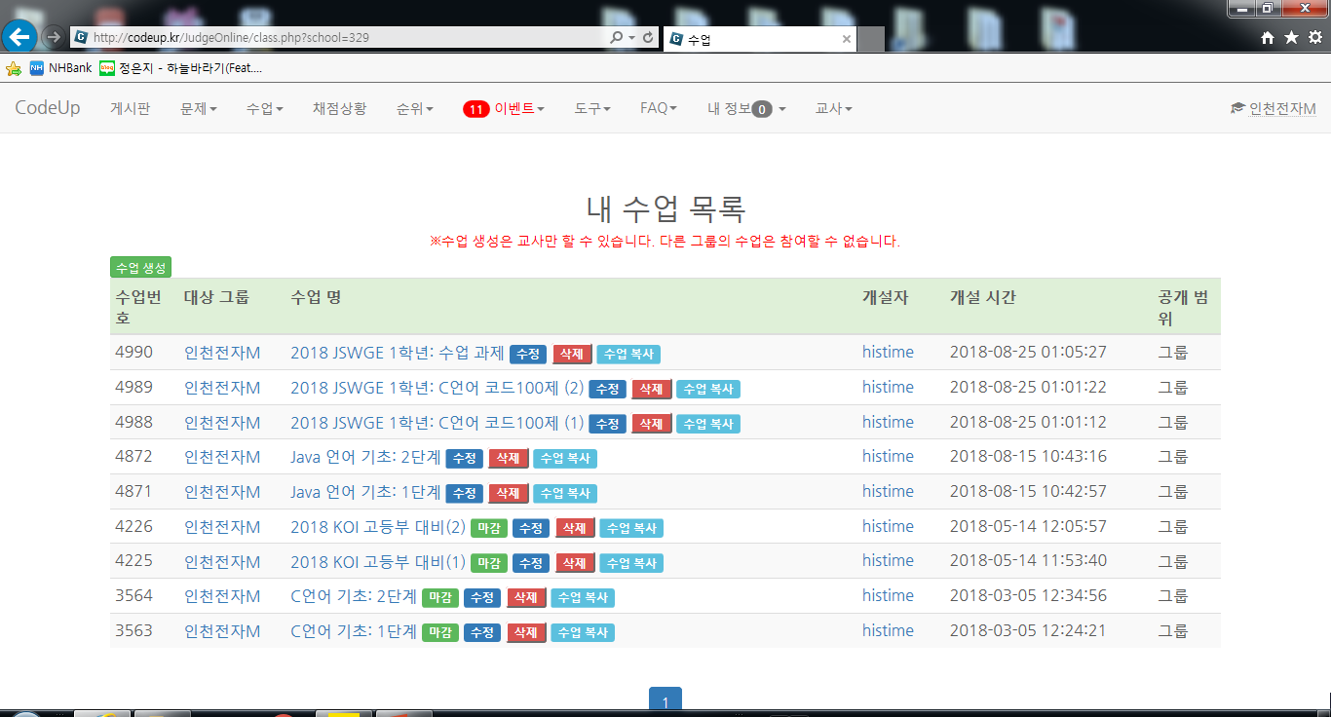
과제07
코드 100제를 자바 언어를 사용하여 해결하시오.

